Slide 1
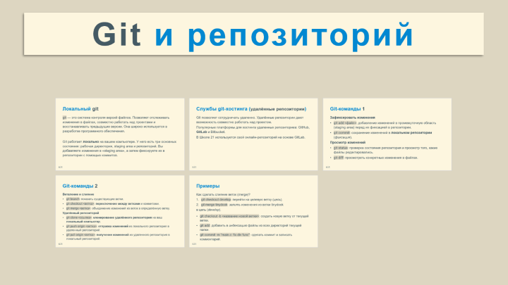
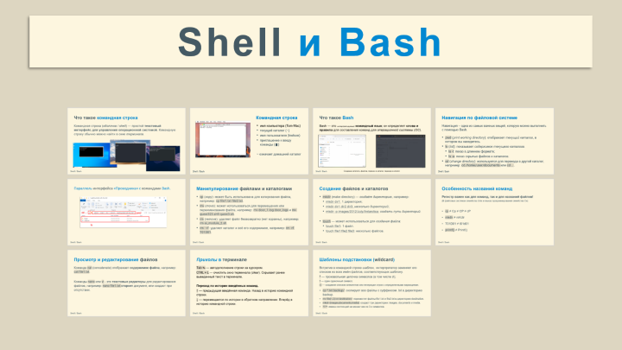
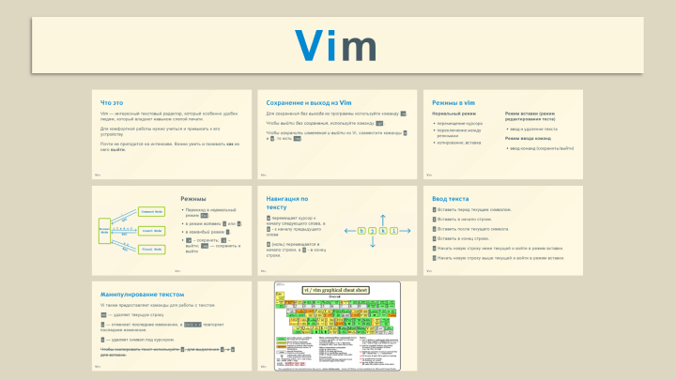

Slide 2
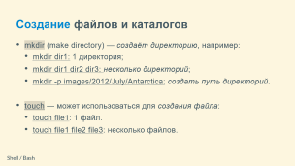
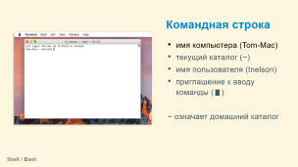
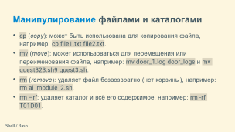
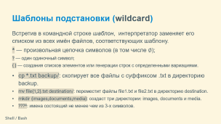
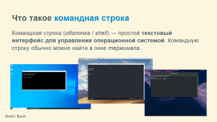
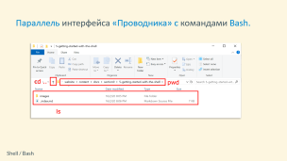
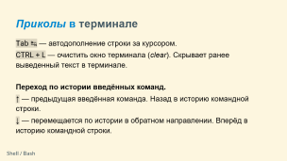
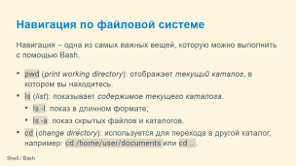
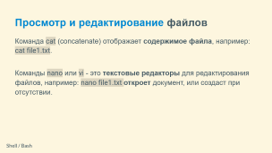
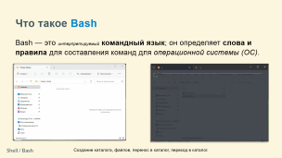
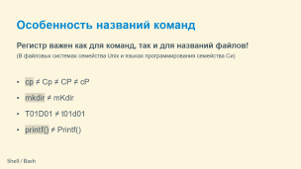
Shell и Bash

Slide 3
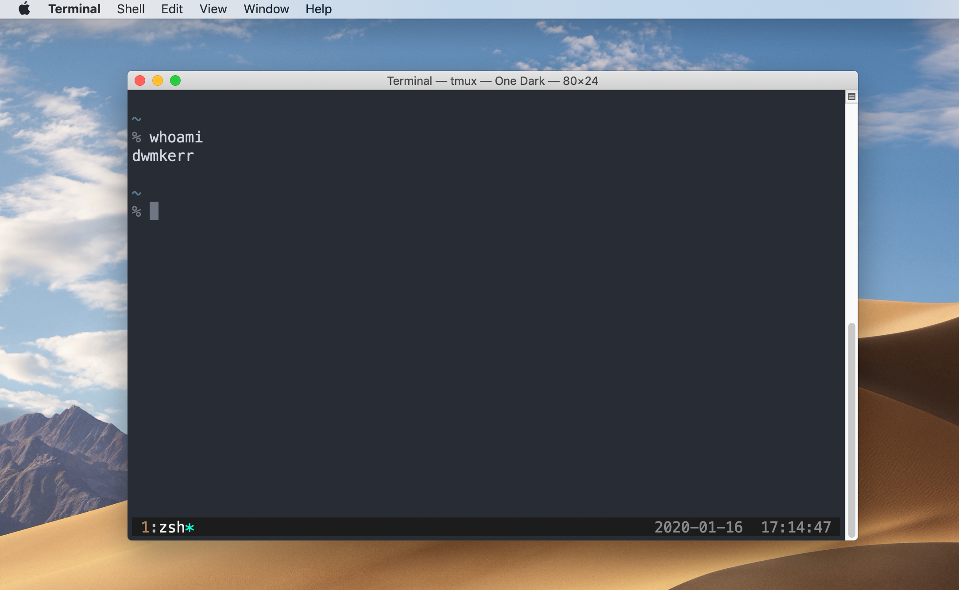
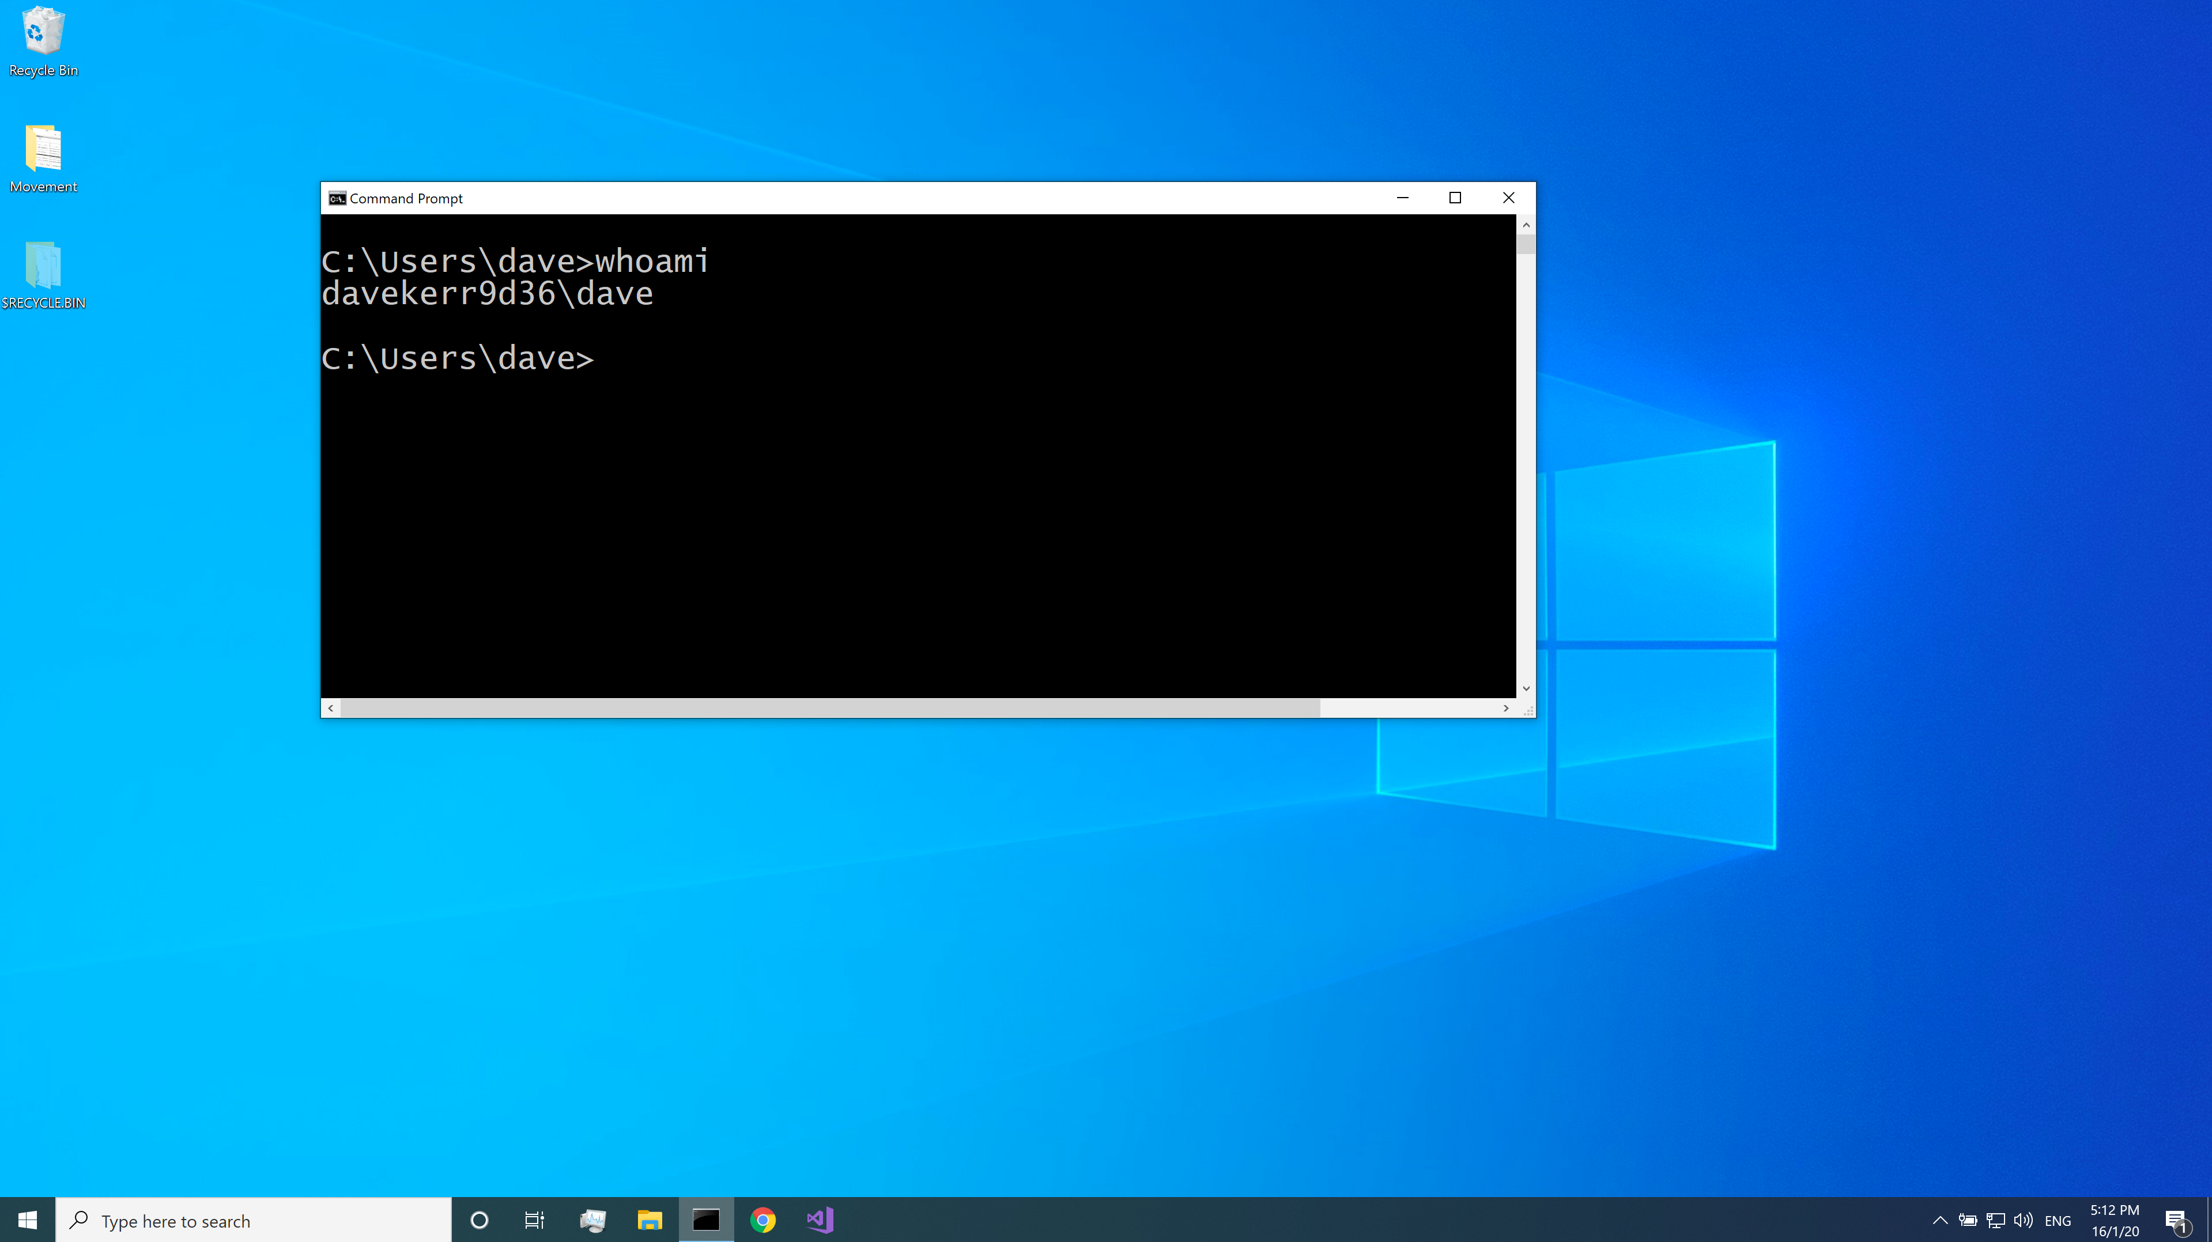
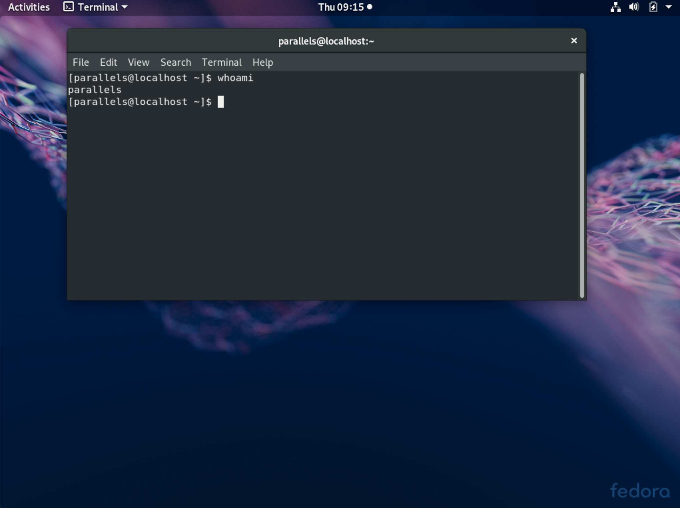
Что такое командная строка
Командная строка (оболочка / shell) — простой текстовый интерфейс для управления операционной системой. Командную строку обычно можно найти в окне терминала.
Shell / Bash

Slide 4
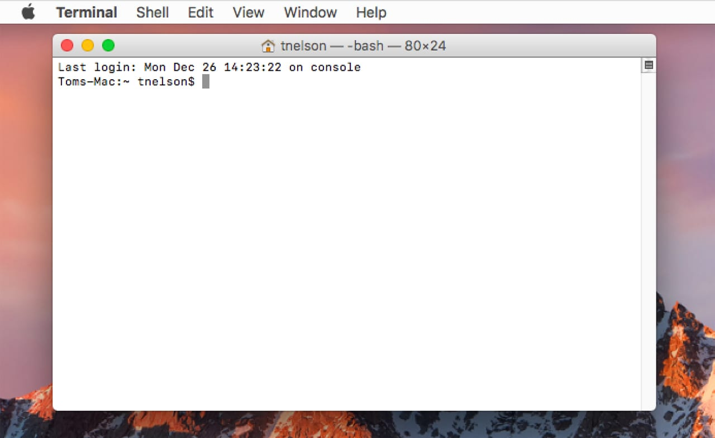
Командная строка
имя компьютера (Tom-Mac)
текущий каталог (~)
имя пользователя (tnelson)
приглашение к вводу команды (▮)
~ означает домашний каталог
Shell / Bash

Slide 5
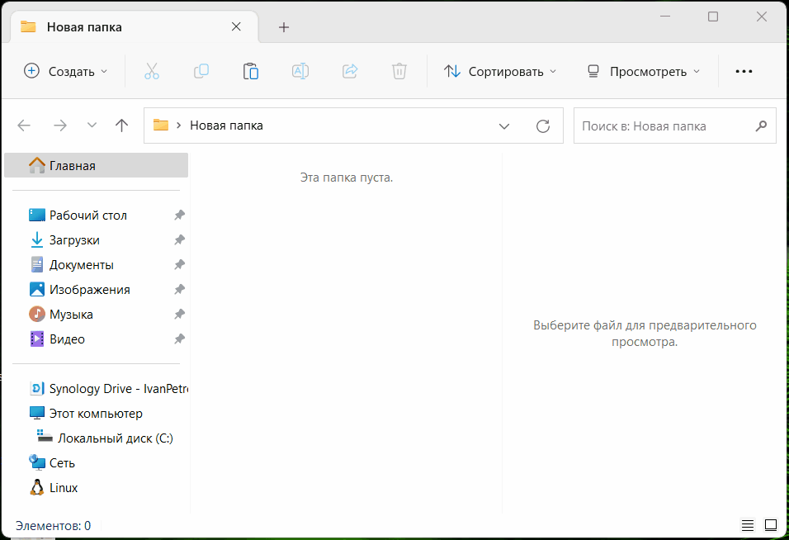
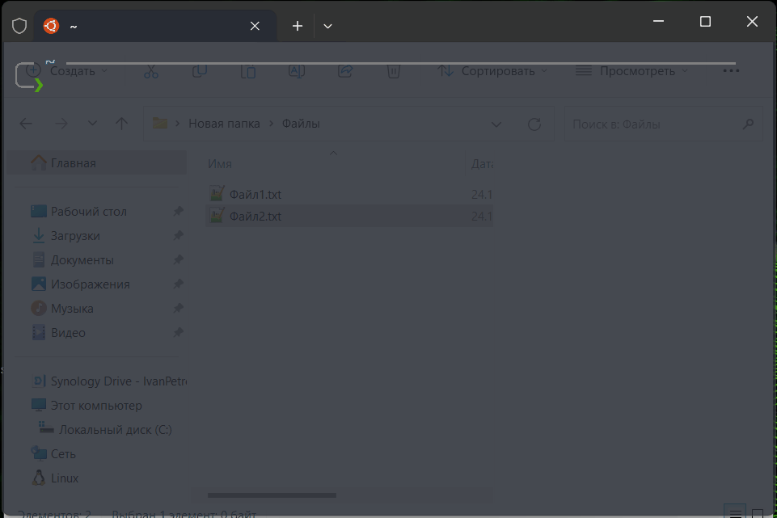
Что такое Bash
Bash — это интерпретируемый командный язык; он определяет слова и правила для составления команд для операционной системы (ОС).
Shell / Bash
Создание каталога, файлов, перенос в каталог, переход в каталог.
Notes:
BASH достиг такой популярности, томушт стал стандартной командной оболочкой de facto для многих разновидностей UNIX.

Slide 6
Навигация по файловой системе
Навигация – одна из самых важных вещей, которую можно выполнить с помощью Bash.
pwd (print working directory): отображает текущий каталог, в котором вы находитесь.
ls (list): показывает содержимое текущего каталога.
ls -l: показ в длинном формате;
ls -a: показ скрытых файлов и каталогов.
cd (change directory): используется для перехода в другой каталог, например: cd /home/user/documents или cd .. .
Shell / Bash

Slide 7
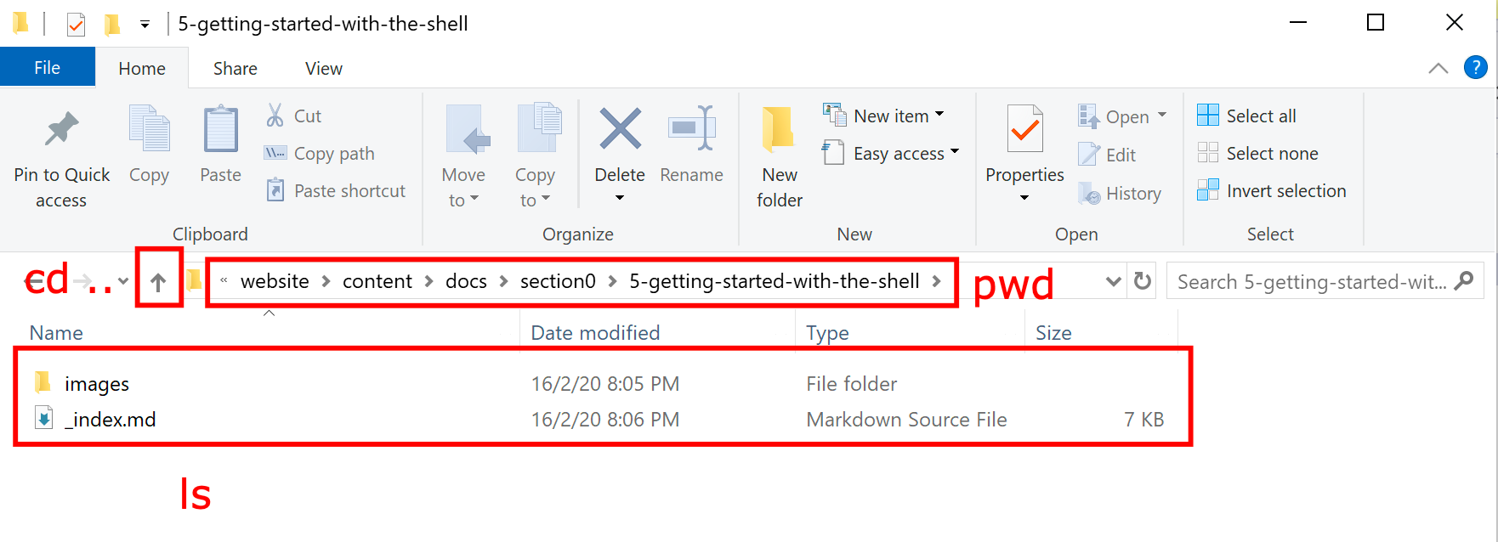
Параллель интерфейса «Проводника» с командами Bash.
Shell / Bash

Slide 8
Манипулирование файлами и каталогами
cp (copy): может быть использована для копирования файла, например: cp file1.txt file2.txt.
mv (move): может использоваться для перемещения или переименования файла, например: mv door_1.log door_logs и mv quest323.sh9 quest3.sh.
rm (remove): удаляет файл безвозвратно (нет корзины), например: rm ai_module_2.sh.
rm –rf: удаляет каталог и всё его содержимое, например: rm -rf T01D01.
Shell / Bash

Slide 9
Создание файлов и каталогов
mkdir (make directory) — создаёт директорию, например:
mkdir dir1: 1 директория;
mkdir dir1 dir2 dir3: несколько директорий;
mkdir -p images/2012/July/Antarctica: создать путь директорий.
touch — может использоваться для создания файла:
touch file1: 1 файл.
touch file1 file2 file3: несколько файлов.
Shell / Bash

Slide 10
Особенность названий команд
Регистр важен как для команд, так и для названий файлов!
(В файловых системах семейства Unix и языках программирования семейства Си)
cp ≠ Cp ≠ CP ≠ cP
mkdir ≠ mKdir
T01D01 ≠ t01d01
printf() ≠ Printf()
Shell / Bash

Slide 11
Просмотр и редактирование файлов
Команда cat (concatenate) отображает содержимое файла, например: cat file1.txt.
Команды nano или vi - это текстовые редакторы для редактирования файлов, например: nano file1.txt откроет документ, или создаст при отсутствии.
Shell / Bash

Slide 12
Приколы в терминале
Tab ↹ — автодополнение строки за курсором.
CTRL + L — очистить окно терминала (clear). Скрывает ранее выведенный текст в терминале.
Переход по истории введённых команд.
↑ — предыдущая введённая команда. Назад в историю командной строки.
↓ — перемещается по истории в обратном направлении. Вперёд в историю командной строки.
Shell / Bash

Slide 13
Шаблоны подстановки (wildcard)
Встретив в командной строке шаблон, интерпретатор заменяет его списком из всех имён файлов, соответствующих шаблону.
* — произвольная цепочка символов (в том числе ∅);
? — один одиночный символ;
{ } — создания списков элементов или генерации строк с определенными вариациями.
cp *.txt backup/: скопирует все файлы с суффиксом .txt в директорию backup.
mv file{1,2}.txt destination/: переместит файлы file1.txt и file2.txt в директорию destination.
mkdir {images,documents,media}: создаст три директории: images, documents и media.
???*: имена состоящий не менее чем из 3-х символов.
Shell / Bash

Slide 14
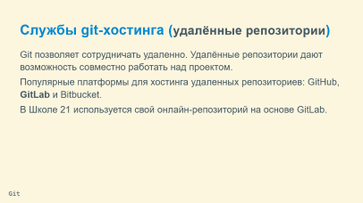
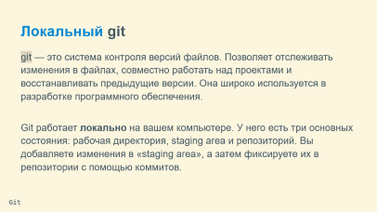
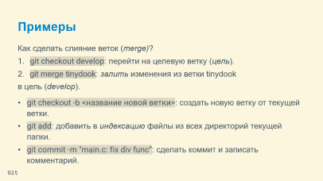
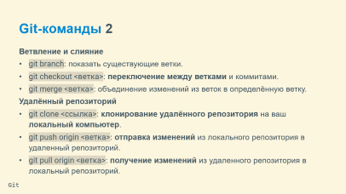
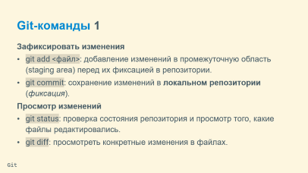
Git и репозиторий

Slide 15
Локальный git
git — это система контроля версий файлов. Позволяет отслеживать изменения в файлах, совместно работать над проектами и восстанавливать предыдущие версии. Она широко используется в разработке программного обеспечения.
Git работает локально на вашем компьютере. У него есть три основных состояния: рабочая директория, staging area и репозиторий. Вы добавляете изменения в «staging area», а затем фиксируете их в репозитории с помощью коммитов.
Git

Slide 16
Службы git-хостинга (удалённые репозитории)
Git позволяет сотрудничать удаленно. Удалённые репозитории дают возможность совместно работать над проектом.
Популярные платформы для хостинга удаленных репозиториев: GitHub, GitLab и Bitbucket.
В Школе 21 используется свой онлайн-репозиторий на основе GitLab.
Git

Slide 17
Git-команды 1
Зафиксировать изменения
git add <файл>: добавление изменений в промежуточную область (staging area) перед их фиксацией в репозитории.
git commit: сохранение изменений в локальном репозитории (фиксация).
Просмотр изменений
git status: проверка состояния репозитория и просмотр того, какие файлы редактировались.
git diff: просмотреть конкретные изменения в файлах.
Git

Slide 18
Git-команды 2
Ветвление и слияние
git branch: показать существующие ветки.
git checkout <ветка>: переключение между ветками и коммитами.
git merge <ветка>: объединение изменений из веток в определённую ветку.
Удалённый репозиторий
git clone <ссылка>: клонирование удалённого репозитория на ваш локальный компьютер.
git push origin <ветка>: отправка изменений из локального репозитория в удаленный репозиторий.
git pull origin <ветка>: получение изменений из удаленного репозитория в локальный репозиторий.
Git

Slide 19
Примеры
Как сделать слияние веток (merge)?
git checkout develop: перейти на целевую ветку (цель).
git merge tinydook: залить изменения из ветки tinydook
в цель (develop).
git checkout -b <название новой ветки>: создать новую ветку от текущей ветки.
git add: добавить в индексацию файлы из всех директорий текущей папки.
git commit -m "main.c: fix div func”: сделать коммит и записать комментарий.
Git

Slide 20
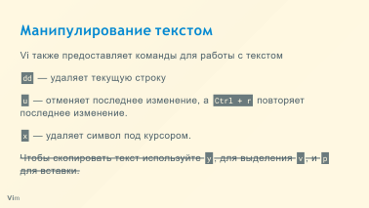
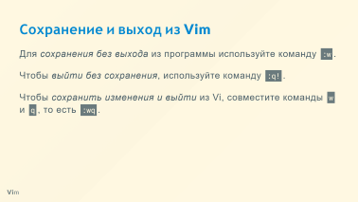
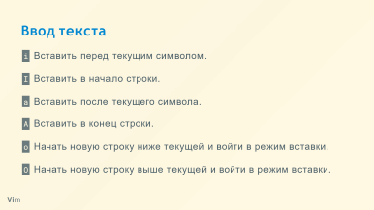
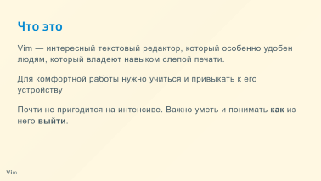
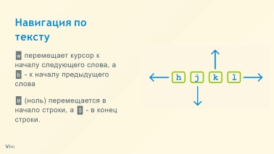
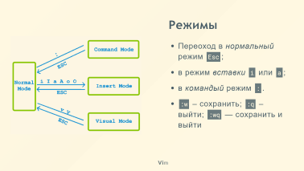
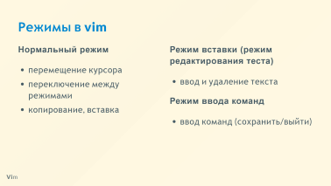
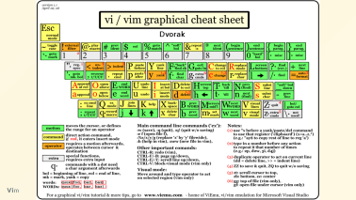
Vim

Slide 21
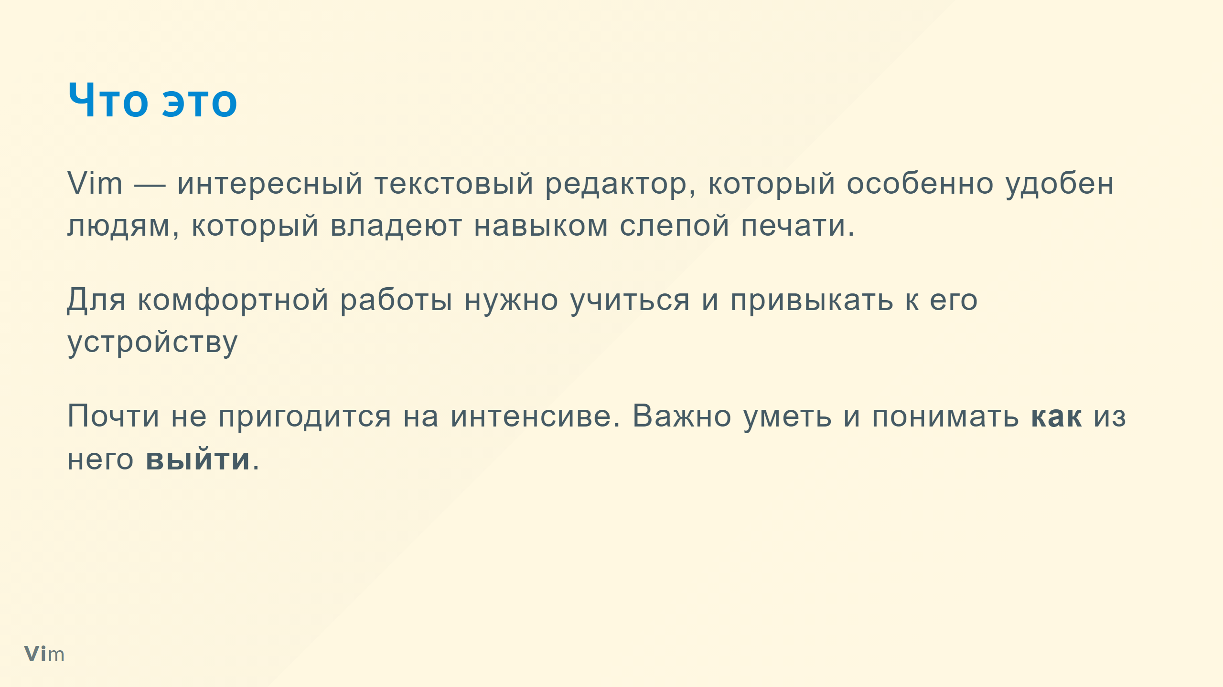

Slide 22
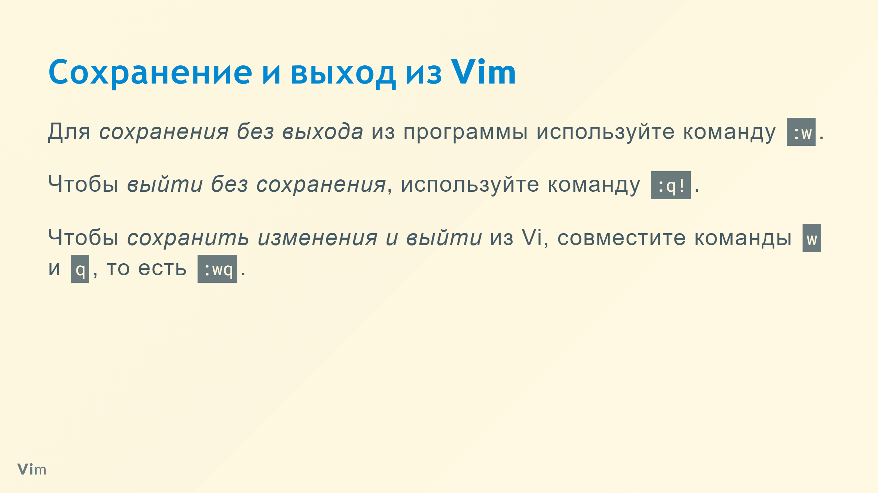

Slide 23
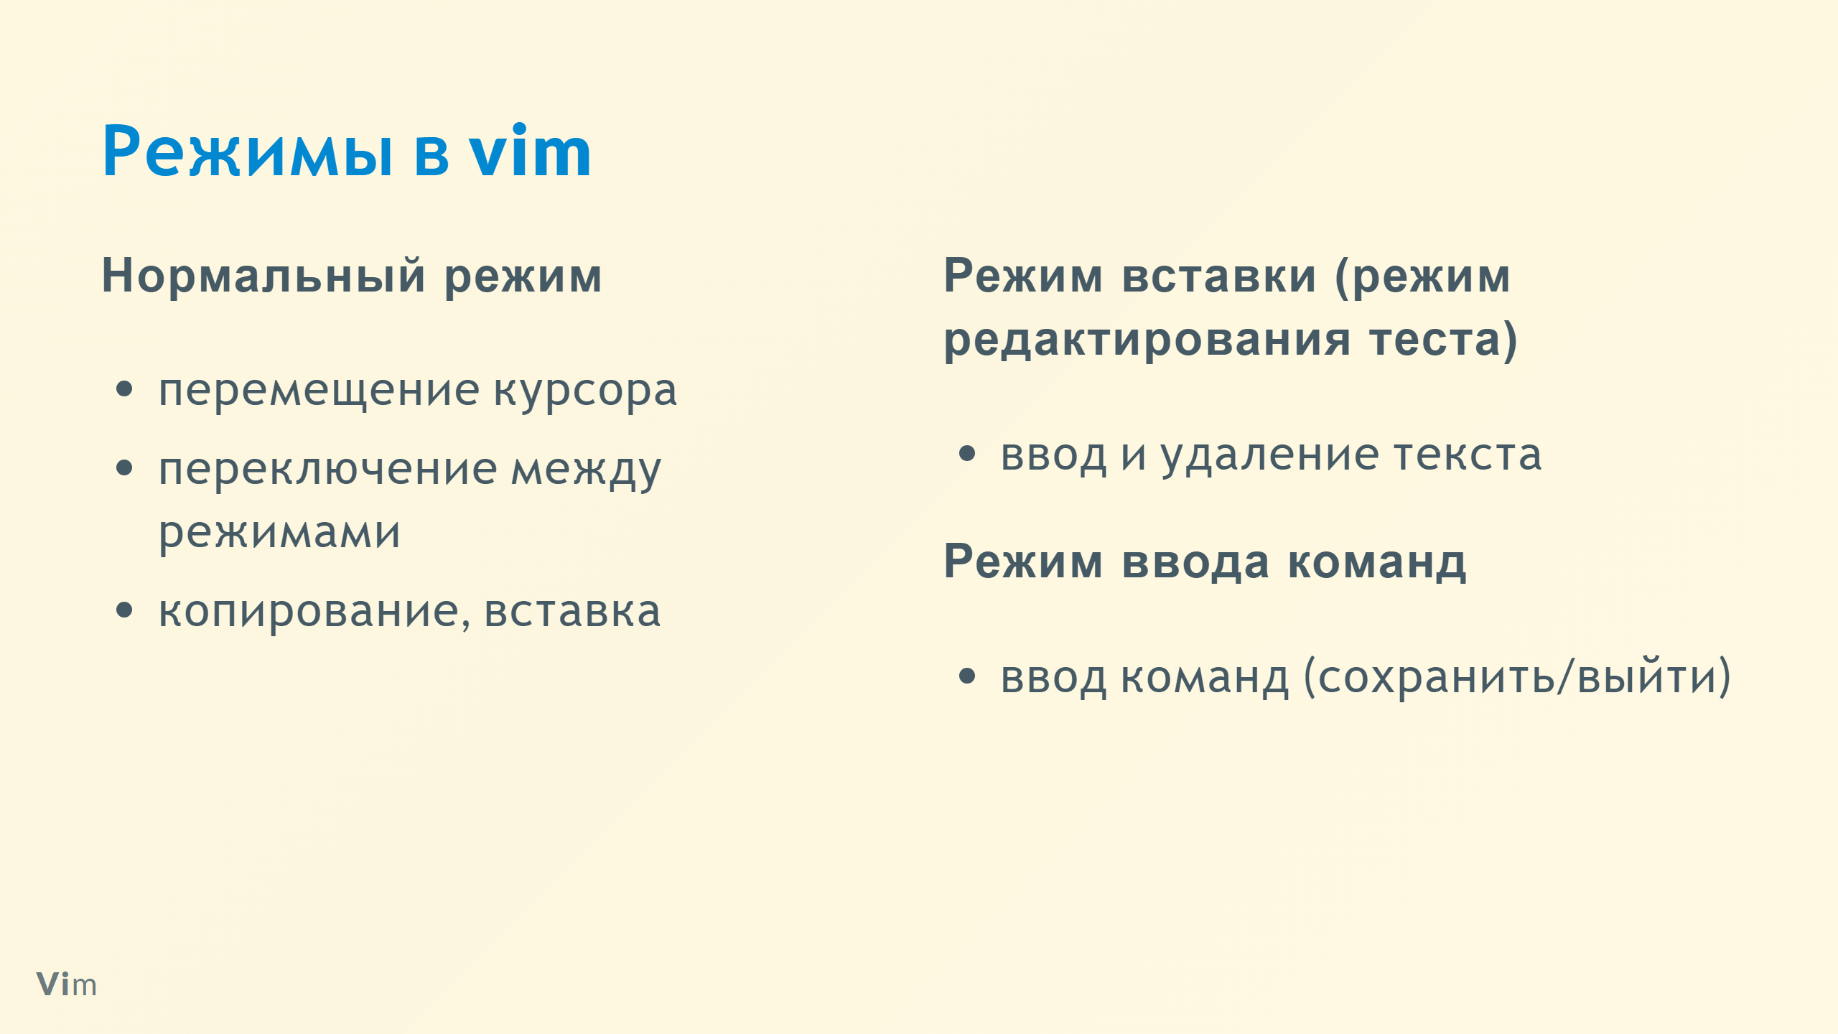

Slide 24
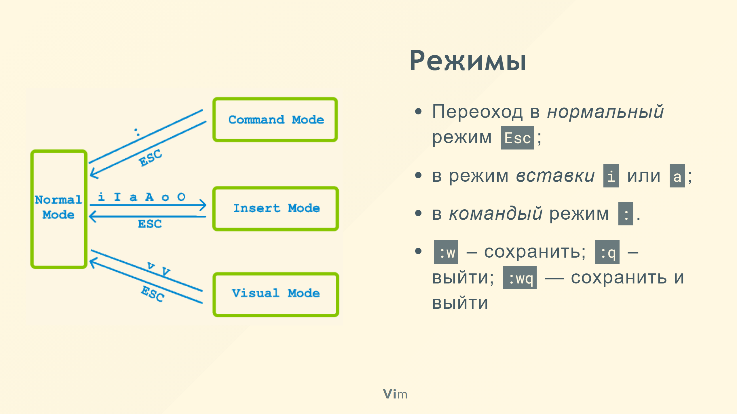

Slide 25


Slide 26
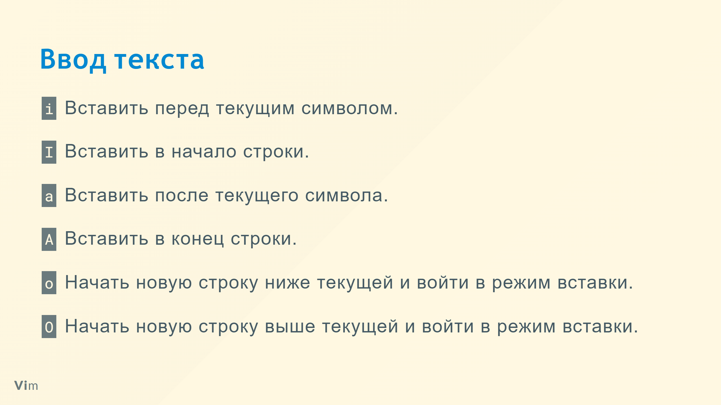

Slide 27


Slide 28


Slide 29


